Slide 1


CNAM 2018/2019
Projet NSY103 linux
Auditeur : René Lefranc
Franck Debonniere
Groupe : ReneFranck
Lien GitHub : https://github.com/ReneFranck/NSY103_2018_2019.git

Slide 2
Résumé
Enoncé
Structure du script
L’interaction avec l’utilisateur
L’algorithme de traduction
La relance du script
Conclusion

Slide 3
L’énoncé
Le projet doit être écrit, en langage shell (bash, ksh etc...) ou en langage C.
Le code doit être au minimum contenu dans une page de format A4.
Au code vous joindrez une présentation powerpoint descriptive de votre projet d'au minimum trois diapositives.
2) Une fois terminé, mettre votre projet sur la plateforme https://github.com, dans un dossier nommé NSY103_2018_2019. Dans un sous dossier du dossier nommé NSY103_2018_2019 vous créerez un dossier avec le nom de votre choix qui contiendra le projet.

Slide 4
Structure
du script
Le script “chiffre_romain.sh” transcrit un chiffre entier en chiffre romain avec une interaction préalable avec un utilisateur.
Use case :
Un utilisateur a le choix de saisir manuellement un chiffre entier, ou le générer automatiquement. Cet entier est ensuite traduit en chiffre romain.
Spécificités & contraintes :
Le script contrôle la saisie de l’utilisateur
Limite du nombre de caractère à 8 (temps de calcul)
Possibilité de rejouer le script à l’infinie
Environnement technique :
Script shell développé en bash
Développé dans l’environnement Linux de la distribution Ubuntu (18.1)

Slide 5
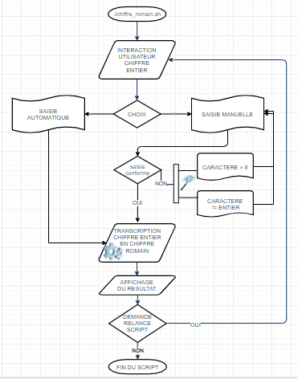
Structure
du script

Slide 6
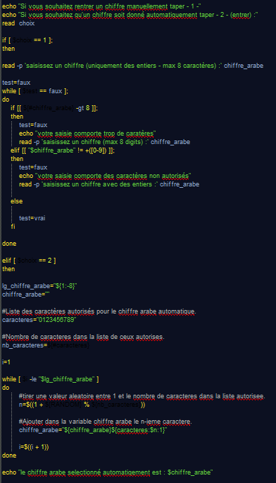
L’interaction
avec l’utilisateur
01
1
L’utilisateur peut choisir de saisir un chiffre entier manuellement ou d’en générer un de manière automatique.

Slide 7
L'interaction avec l’utilisateur
Structure conditionnelle pour la saisie manuelle ou automatique (WHILE et IF imbriqués)
Saisie manuelle
Contrôle du type et du nombre de caractère
Saisie automatique
Délimitation du nombre et du type de caractère à utiliser
Utilisation de la commande RANDOM pour générer un chiffre aléatoire

Slide 8
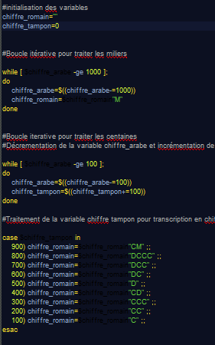
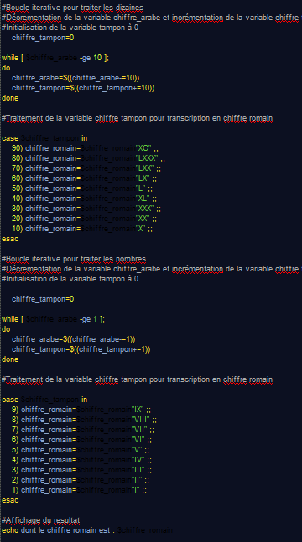
L'algorithme de traduction
02
Le chiffre entier passe par des boucles et des ‘case’ successif pour la transcription en chiffre romain.

Slide 9
L’algorithme de traduction
Creation de variable : chiffre_romain et chiffre tampon
Décrémentation de chiffre_arabe parallèlement à l’incrémentation de chiffre_romain en concaténant cette variable avec des chiffres Romain à chaque itération
Traitement séquentiel des 1000, 100, 10, et des chiffres allant de 0 à 9
Affichage du résultat

Slide 10
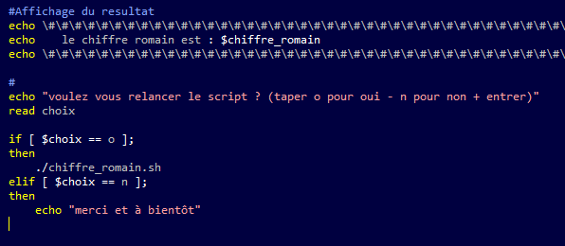
La relance du script
03
L'utilisateur peut relancer le script ou l'arrêter.

Slide 11
La relance du script
Structure conditionnelle IF pour créer l’alternative
Execution du script ./chiffre_romain.sh si ‘oui’
Fin du script si ‘non’

Slide 12
Conclusion
L’algorithme de traduction peut être conçu en récursif
Le contrôle des saisies utilisateurs peut être fait en créant une fonction
MERCI POUR VOTRE ATTENTION

